Slide 1
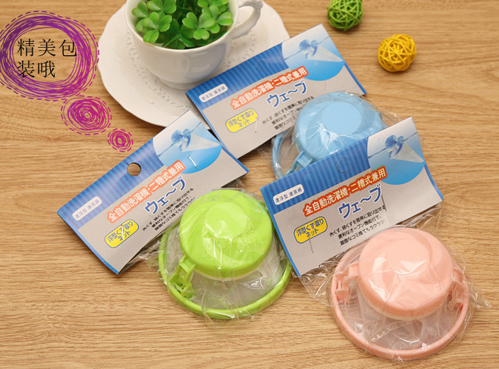
毛髮削除する
漂浮式
洗衣機濾毛器

